Slide 1
Další památky literatury doby husitské Mgr. Ludmila Růžičková
Střední průmyslová škola, Mladá Boleslav, Havlíčkova 456
CZ.1.07/1.5.00/34.0861
MODERNIZACE VÝUKY

Slide 2
Anotace
Předmět: český jazyk a literatura
Ročník: I. ročník SŠ
Tematický celek: Počátky české literatury do doby veleslavínské
Klíčová slova: Jistebnický kancionál, Žižkův vojenský řád,
Píseň vznešené koruny české, Budyšínský rukopis
Forma: výklad
Datum vytvoření: 15. 06. 2013

Slide 3
Další památky literatury doby husitské
/20. léta 15. století/

Slide 4
Jistebnický kancionál
zpěvník nalezený v jižních Čechách
obsahuje písně liturgické i válečné v češtině i v latině
vysoká umělecká hodnota (literární, hudební, grafická)
písně Ktož jsú boží bojovníci
Ó svolanie konstantské
Povstaň, povstaň, veliké město pražské

Slide 5
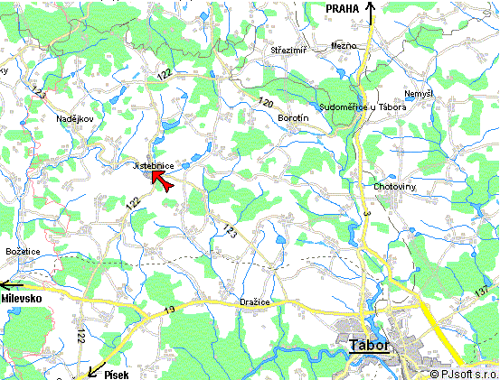
Jistebnický kancionál
místem vzácného nálezu je obec Jistebnice nedaleko husitského města Tábora
Obr. č. 1

Slide 6
Jistebnický kancionál - ukázka
text a notový zápis husitského chorálu Ktož jsú boží bojovníci
Obr. č. 2

Slide 7
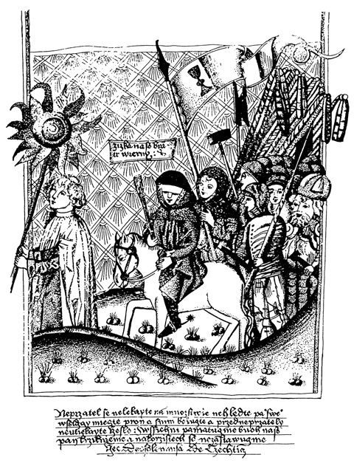
Žižkův vojenský řád
soupis povinností a trestů pro všechny husitské bojovníky
Obr. č. 3

Slide 8
Píseň vznešené koruny české
= Píseň o vítězství u Domažlic /viz ukázka s. 75/
autorem je Vavřinec z Březové
latinsky psaná oslavná báseň o vítězství husitů u Domažlic

Slide 9
Budyšínský rukopis
autor neznámý, psáno česky
tři polemické veršované skladby:
Žaloba Koruny české autor zde vyjadřuje obavy z vlády krále Zikmunda, Porok Koruny české který nastoupil na český trůn po porážce na Vítkově /porok = výtka/
Hádání Prahy s Kutnou Horou alegorický spor o husitský program, Praha představuje ideály husitské, Kutná Hora katolické, spor končí vítězstvím Prahy

Slide 10
Zdroje
SOCHROVÁ, M. Čítanka I. k Literatuře v kostce pro SŠ. 1. vyd. Havlíčkův Brod: FRAGMENT, 2007. ISBN 978-80-253-0186-9.
SOCHROVÁ, M. KOMPLETNÍ PŘEHLED české a světové LITERATURY. 1. vyd. Havlíčkův Brod: FRAGMENT, 2007. ISBN 978-80-253-0311-5.
Obr. č. 1 – jistebnice : [online] [4.1.2005] [vid. 14.6.2013]. Dostupné z: http://www.clair.cz/jistebnice/mapa1.gif
Obr. č. 2 – vlast.cz : [online] [20.5.2013] [vid. 14.6.2013]. Dostupné z: http://vlast.cz/soubory/nahrane/bojovnici.jpg
Obr. č. 3 - herold.ujancaku.net : [online] [5.12.2011] [vid. 14.6.2013]. Dostupné z: http://herold.ujancaku.net/herold-clanky/files/page76_blog_entry60_2.jpg
Zvuk č. 1 - husitství.cz : [online] [vid. 14.6.2013]. Dostupné z: http://husitstvi.cz/archiv/Chor%C3%A1l%20Kto%C5%BE%20js%C3%BA%20bo%C5%BE%C3%AD%20bojovn%C3%ADci%20%28sample%29.mp3

